Slide 1

Một hôm mẹ nhờ Minh đi chợ mua hộ mẹ mớ rau, nhưng đi được nửa đường, Minh lại không nhớ mình nên đi hướng nào để đến chợ.
Em hãy nêu một số đề xuất để giúp bạn Minh tìm được đường đến chợ nhé.

Slide 2
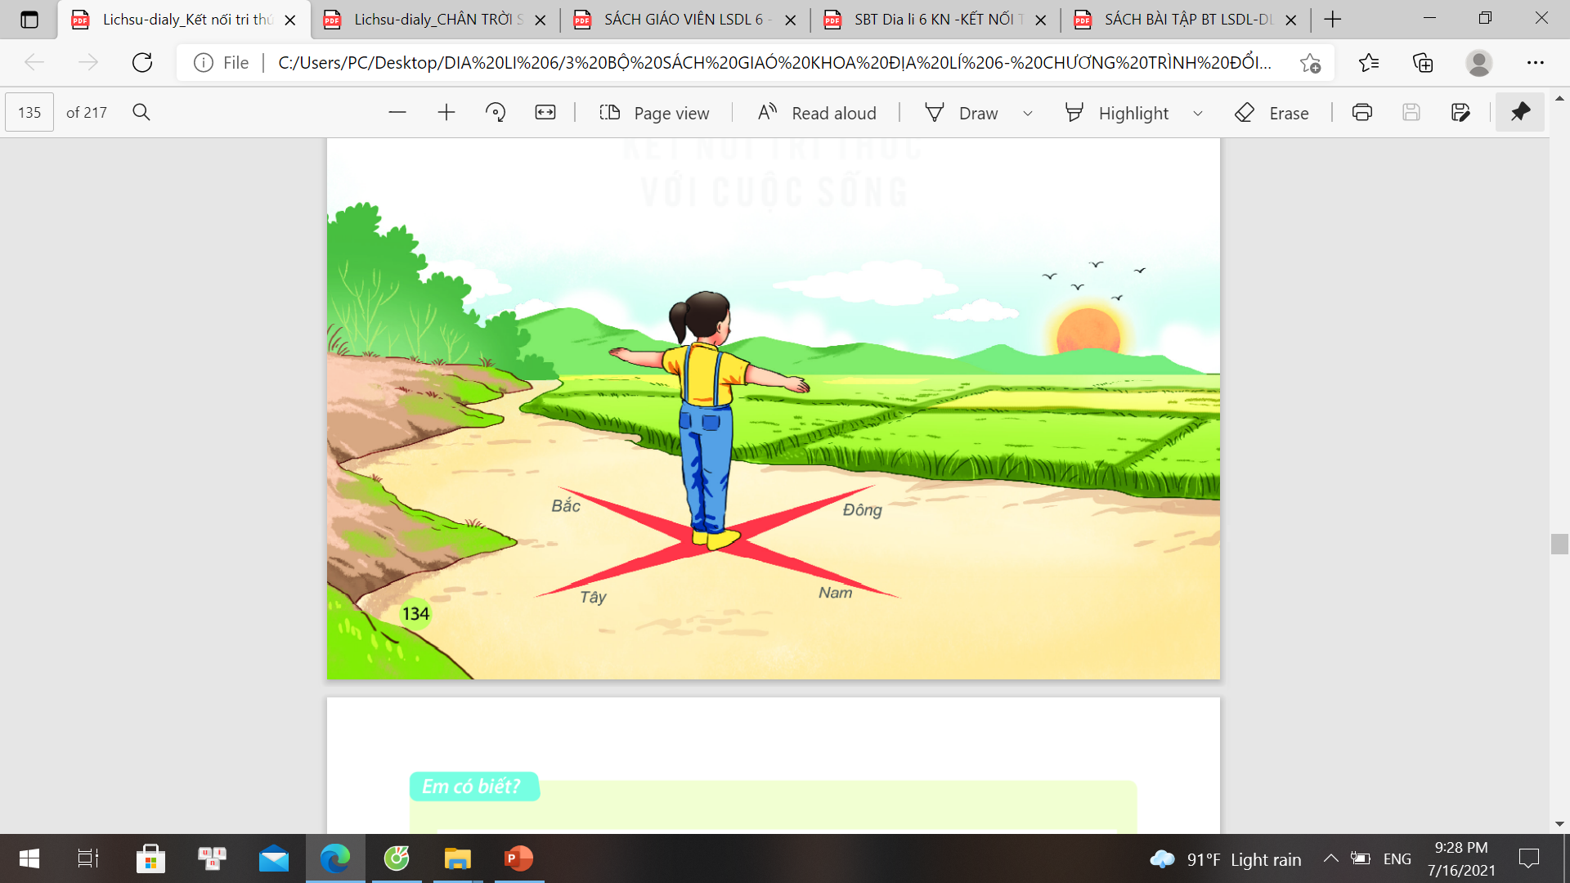
BÀI 9
XÁC ĐỊNH PHƯƠNG HƯỚNG
NGOÀI THỰC TẾ
Notes:
Tác giả bộ ppt Địa Lí KNTT- CTST (6-7),ppt Địa 8,9: Lê Chinh – Đà Nẵng Sđt lh: 0982.276.629
Zalo: 0982.276.629
Facebook cá nhân: https://www.facebook.com/ti.gon.566.
Nhóm chia sẻ tài liệu: https://www.facebook.com/groups/1448467355535530
Hãy liên hệ chính chủ sản phẩm để được hỗ trợ và đồng hành trong suốt năm học nhé!Cảm ơn quý thầy cô!

Slide 3
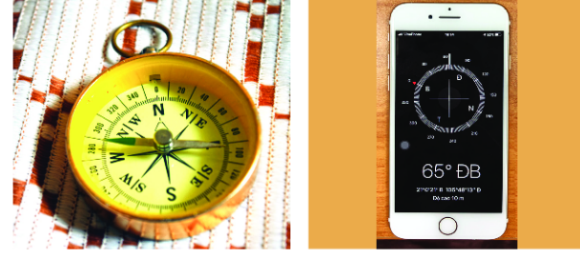
1
Xác định phương hướng bằng la bàn
2
Xác định phương hướng dựa vào quan sát tự nhiên
Notes:
Tác giả bộ ppt Địa Lí KNTT- CTST (6-7),ppt Địa 8,9: Lê Chinh – Đà Nẵng Sđt lh: 0982.276.629
Zalo: 0982.276.629
Facebook cá nhân: https://www.facebook.com/ti.gon.566.
Nhóm chia sẻ tài liệu: https://www.facebook.com/groups/1448467355535530
Hãy liên hệ chính chủ sản phẩm để được hỗ trợ và đồng hành trong suốt năm học nhé!Cảm ơn quý thầy cô!

Slide 4

1. Xác định phương hướng bằng la bàn
a.Cấu tạo La bàn
Tay cầm
Các hướng chính trong la bàn là hướng đông (E), tây (W), bắc (N), nam (S). Ngoài ra còn có các hướng đông bắc (NE), tây bắc (NW), đông nam (SE), tây nam (SW).
Bắc
Dựa vào hình 8.1, 8.2 em hãy cho biết cấu tạo của la bàn và các hướng chính trong la bàn?
Vòng chia độ
Tây
Đông
Kim nam châm
chỉ hướng
Nam
La bàn cầm tay
Notes:
Tác giả bộ ppt Địa Lí KNTT- CTST (6-7),ppt Địa 8,9: Lê Chinh – Đà Nẵng Sđt lh: 0982.276.629
Zalo: 0982.276.629
Facebook cá nhân: https://www.facebook.com/ti.gon.566.
Nhóm chia sẻ tài liệu: https://www.facebook.com/groups/1448467355535530
Hãy liên hệ chính chủ sản phẩm để được hỗ trợ và đồng hành trong suốt năm học nhé!Cảm ơn quý thầy cô!

Slide 5
1. Xác định phương hướng bằng la bàn
b. Cách sử dụng La bàn
Đặt la bàn thăng bằng trên mặt phẳng, tránh xa các vật kim loại
Xác định hướng bắc nam trong thực tế, từ đó xác đinh các hướng còn lại
Chỉnh vị trí để kim
la bàn chỉ hướng bắc trùng 0⁰
Bước 1
Bước 2
Bước 3

Slide 6
1. Xác định phương hướng bằng la bàn
b. Cách sử dụng La bàn
Sử dụng la bàn để xác định:
- Hướng của phòng học (theo hướng thẳng nhìn từ phía trong phòng ra ngoài cửa ra vào).
- Hướng cổng trường.
- Ghi kết quả và báo cáo.
La bàn cầm tay
La bàn cầm tay

Slide 7
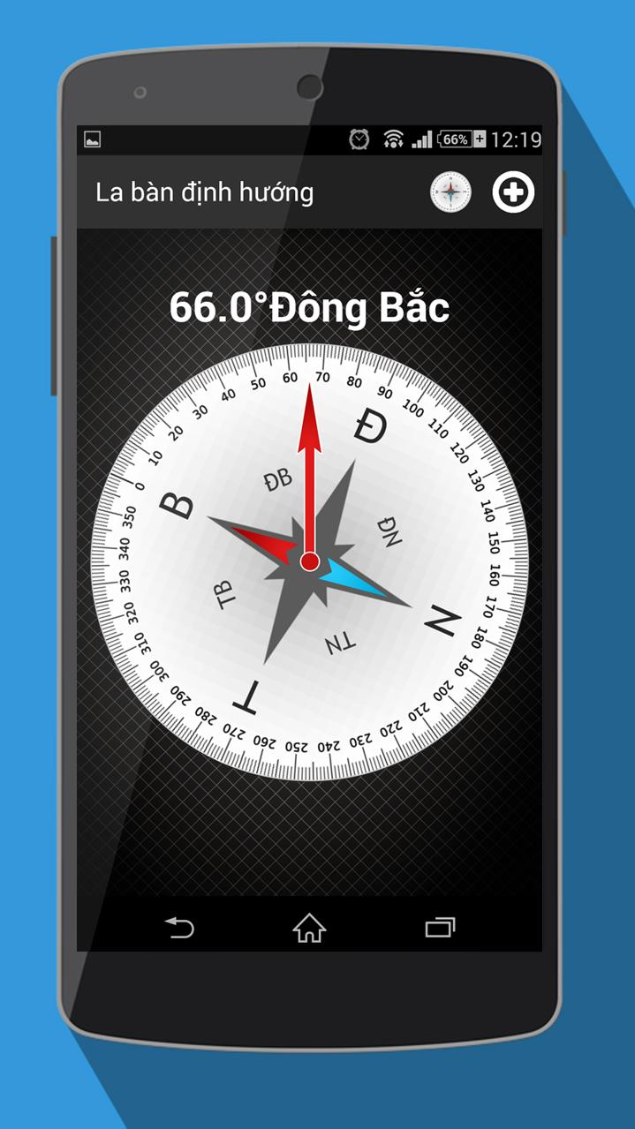
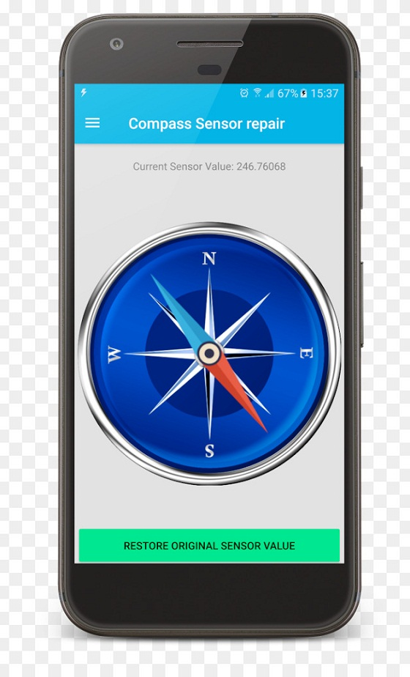
La bàn trong
điện thoại thông minh

Slide 8
2. Xác định phương hướng dựa vào quan sát tự nhiên
Mặt trời mọc hướng nào và lặn hướng nào?

Slide 9
Dựa vào hình vẽ sau, mô tả lại cách xác định phương hướng qua việc quan sát mặt trời mọc?

Slide 10
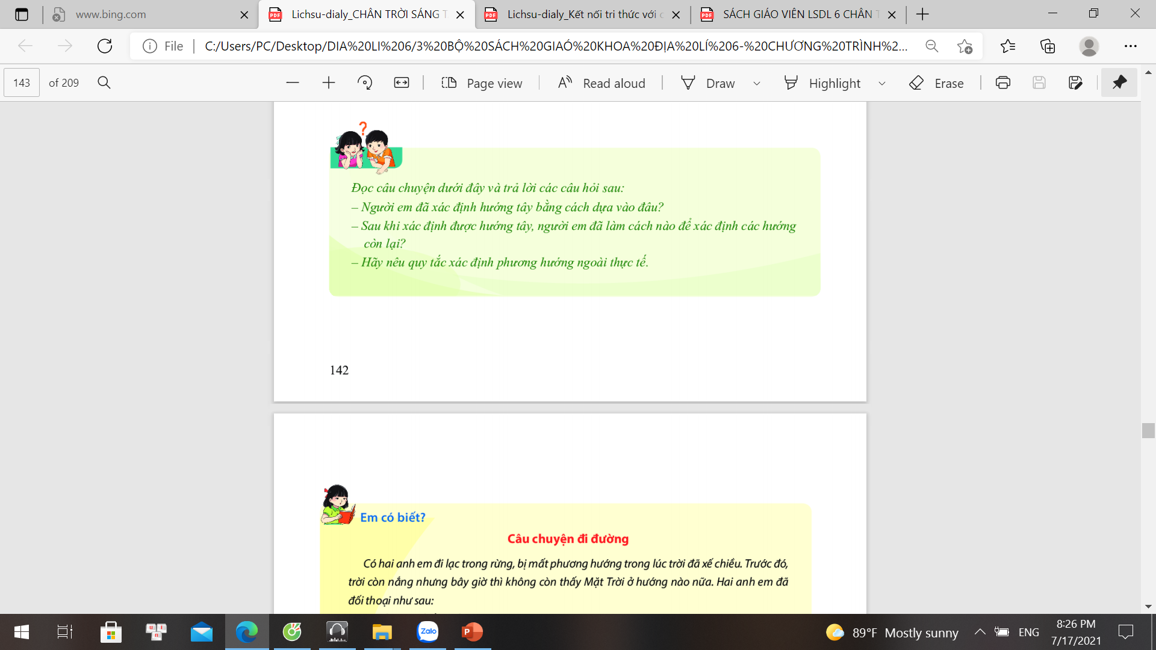
2. Xác định phương hướng dựa vào quan sát tự nhiên
Đọc câu chuyện dưới đây và trả lời các câu hỏi sau:
Người em đã xác định hướng tây bằng cách dựa vào đâu?
Sau khi xác định được hướng tây, người em đã làm cách nào để xác định được các hướng còn lại?
Hãy nêu quy tắc xác định phương hướng ngoài thực tế?

Slide 11
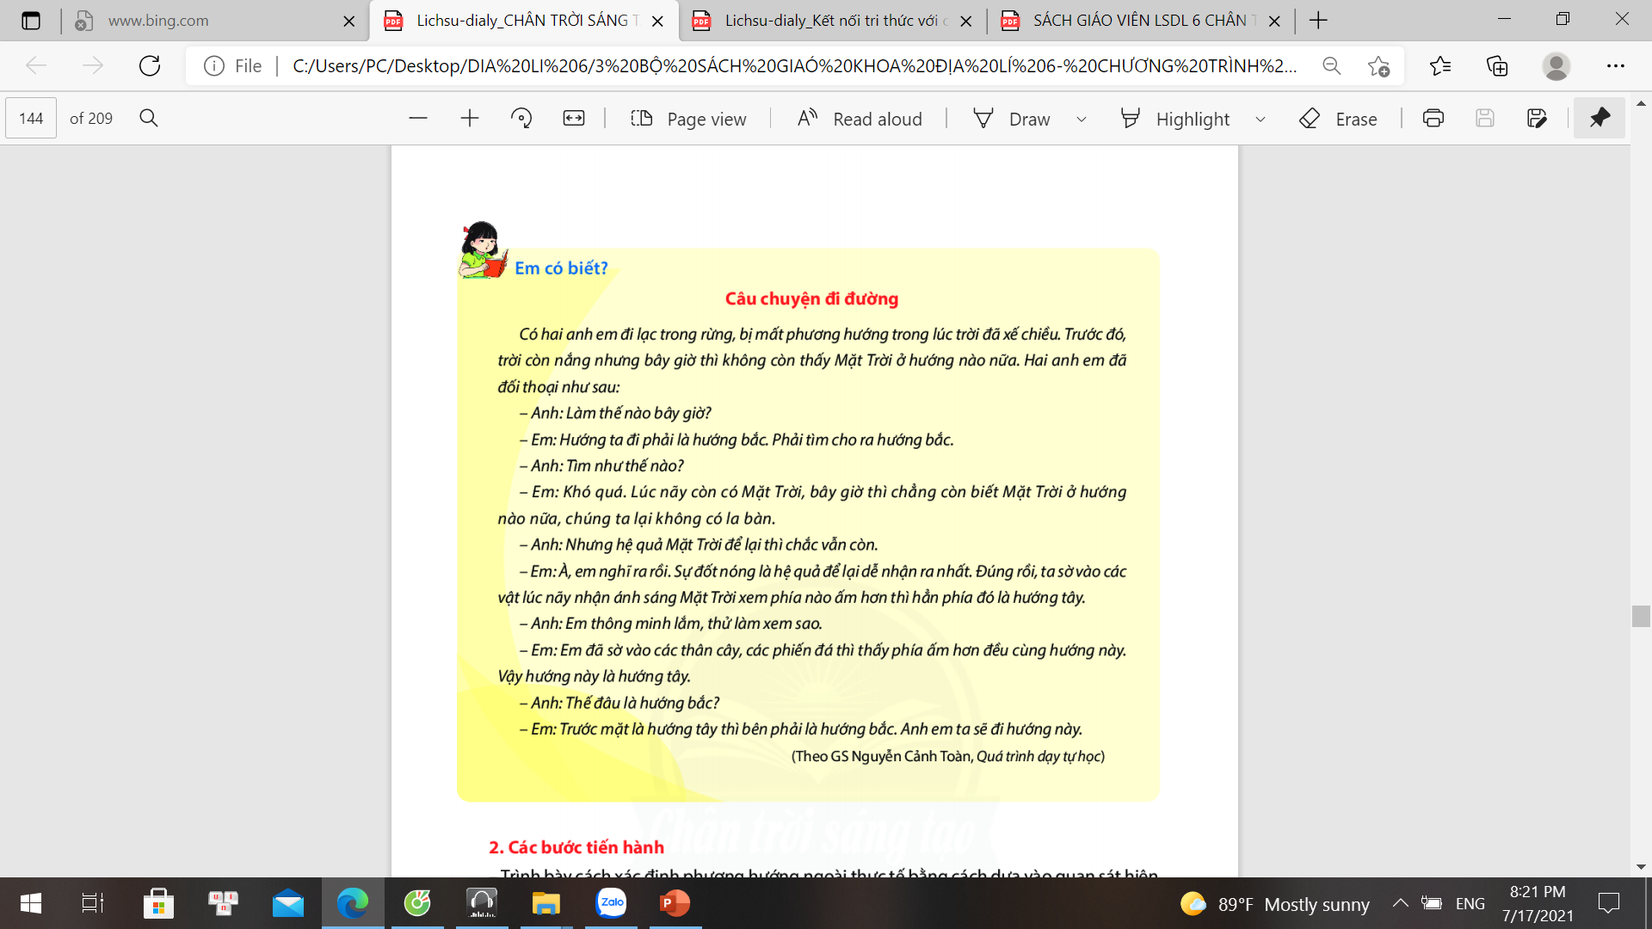
Notes:
- Người em đã xác định hướng tây bằng cách dựa vào cách sờ vào thân cây, phiến đá để nhận biết độ ấm của vật và vật nào ấm hơn thì phía đó hướng tây.
- Sau khi xác định được hướng tây, người em xác định các hướng còn lại bằng cách trước mặt là hướng tây thì bên phải là hướng bắc.

Slide 12

2. Xác định phương hướng dựa vào quan sát tự nhiên
Quy tắc xác định phương hướng ngoài thực tế (bằng cách quan sát Mặt Trời):
+ Theo quy luật tự nhiên, mặt trời luôn mọc ở hướng đông và lặn ở hướng tây.
+ Quay mặt về hướng Mặt Trời mọc chính là hướng đông, phía sau lưng chính là hướng Tây, hướng bắc ở bên trái và hướng nam ở bên phải.

Slide 13
2. Xác định phương hướng dựa vào quan sát tự nhiên
THỬ TÀI CỦA EM
Dựa vào phía Mặt Trời mọc (hoặc lặn) để xác định:
- Hướng của cổng trường.
- Ghi kết quả vào báo cáo.

Slide 14

LUYỆN TẬP
VÀ VẬN DỤNG

Slide 15
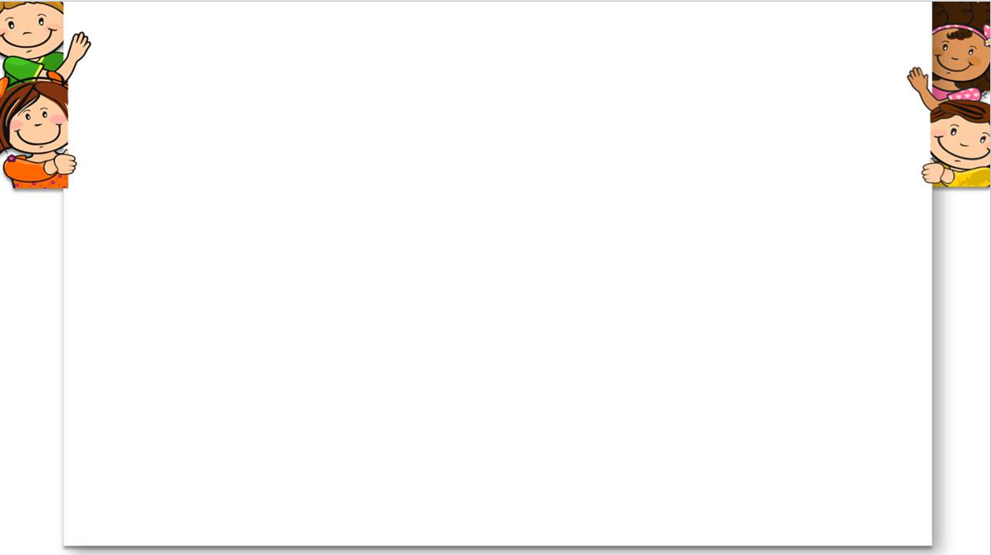
Câu 1. Điều gì xảy ra khi la bàn không được đặt trên mặt phẳng?
Đáp án
Hướng xác định được không chính xác

Slide 16
Câu 2. Nêu những điều lưu ý khi sử dụng la bàn để xác định phương hướng?
Đáp án
Đặt la bàn trên mặt phẳng, tránh xa các vật bằng kim loại

Slide 17
Câu 3. Sáng sớm thức dậy, em thấy Mặt Trời mọc ở hướng đông, vậy làm thế nào để xác định các hướng bắc, nam, tây?
Đáp án
Ta quay mặt về phía MT mọc, trước mặt
là hướng đông; sau lưng là hướng tây,
bên trái là hướng bắc, bên phải là hướng nam

Slide 18
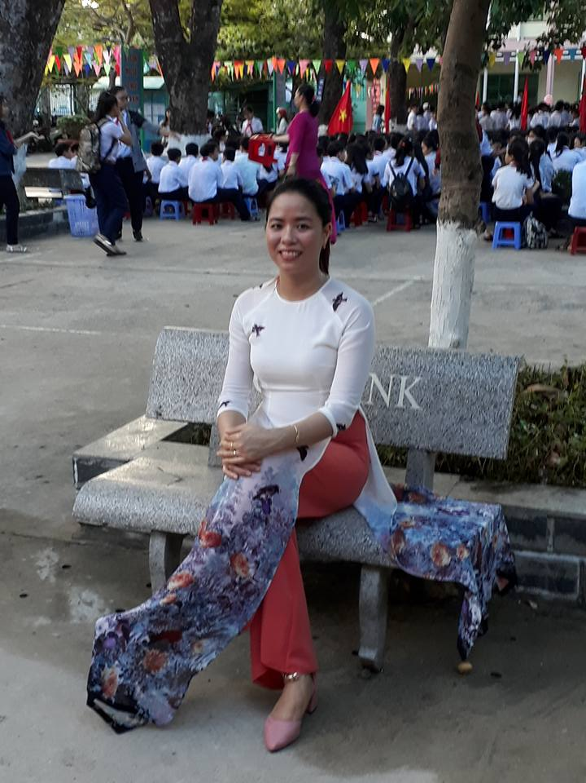
Người soạn : Lê Thị Chinh
Năm sinh : 1990
Đơn vị công tác : Trường THCS LÝ TỰ TRỌNG
SĐT : 0982276629
Mail : lethichinh09sdl@gmail.com
TÀI LIỆU TỰ MÌNH BIÊN SOẠN CÓ ĐỦ BỘ POWERPOINT 6789
THẦY CÔ CẦN IB NHẬN BÀI THAM KHẢO NHÉ! CẢM ƠN!
Tác giả bộ ppt Địa Lí KNTT- CTST (6-7),ppt Địa 8,9: Lê Chinh – Đà Nẵng Sđt lh: 0982.276.629
Zalo: 0982.276.629
Facebook cá nhân: https://www.facebook.com/ti.gon.566.
Nhóm chia sẻ tài liệu: https://www.facebook.com/groups/1448467355535530
Hãy liên hệ chính chủ sản phẩm để được hỗ trợ và đồng hành trong suốt năm học nhé!

Slide 19

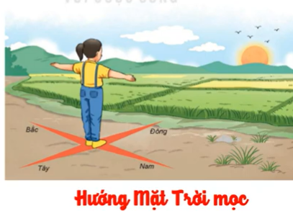

Slide 20
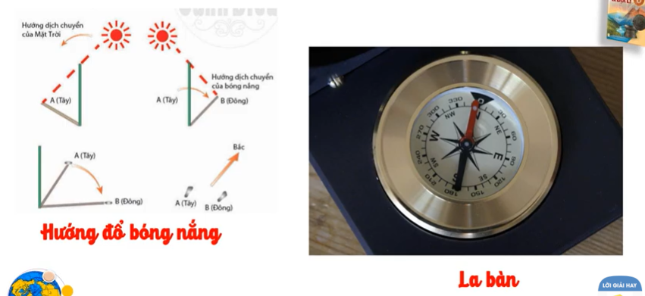

Notes:
Một số cách xác định phương hướng ngoài thực tế:
+ Quan sát chim bay (chim di cư: mùa đông chim bay về hướng nam tránh rét, mùa hạ chim bay về hướng bắc).
+ Hướng hoa hướng dương (thường quay về phía Mặt Trời mọc).
+ Xác định bằng đồng hồ đeo tay.
+ Xác định bằng la bàn.
+ Xác định bằng các ngôi sao trên trời.
+ Hướng bóng đổ khi trời nắng.

Slide 21
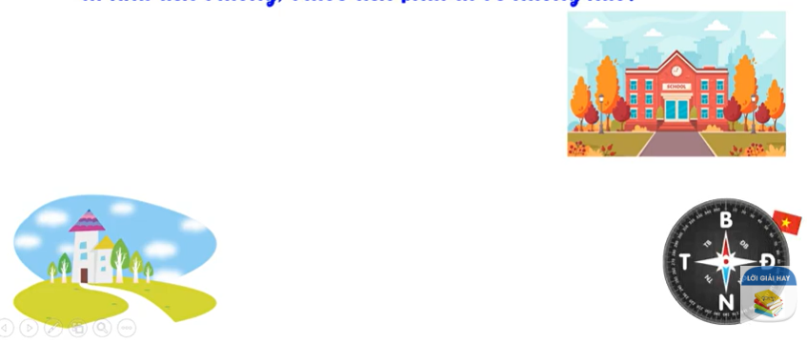
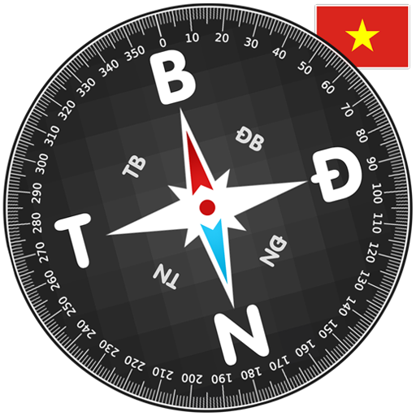
Quan sát Mặt Trời hoặc sử dụng la bàn, hãy xác định khi đi từ nhà đến trường, trước tên phải đi về hướng nào.

Slide 22

1
Xem lại bài đã học
Dặn dò
2
Hoàn thành bài tập SGK (BT 2)
3
Chuẩn bị: Xem trước nội dung các bài đã học tiết sau ôn tập chương
Notes:
Hoàn thành bài nào GV linh động viết vào nhé

Slide 23

Notes:
Tác giả bộ ppt Địa Lí KNTT- CTST (6-7),ppt Địa 8,9: Lê Chinh – Đà Nẵng Sđt lh: 0982.276.629
Zalo: 0982.276.629
Facebook cá nhân: https://www.facebook.com/ti.gon.566.
Nhóm chia sẻ tài liệu: https://www.facebook.com/groups/1448467355535530
Hãy liên hệ chính chủ sản phẩm để được hỗ trợ và đồng hành trong suốt năm học nhé!

